Slide 1
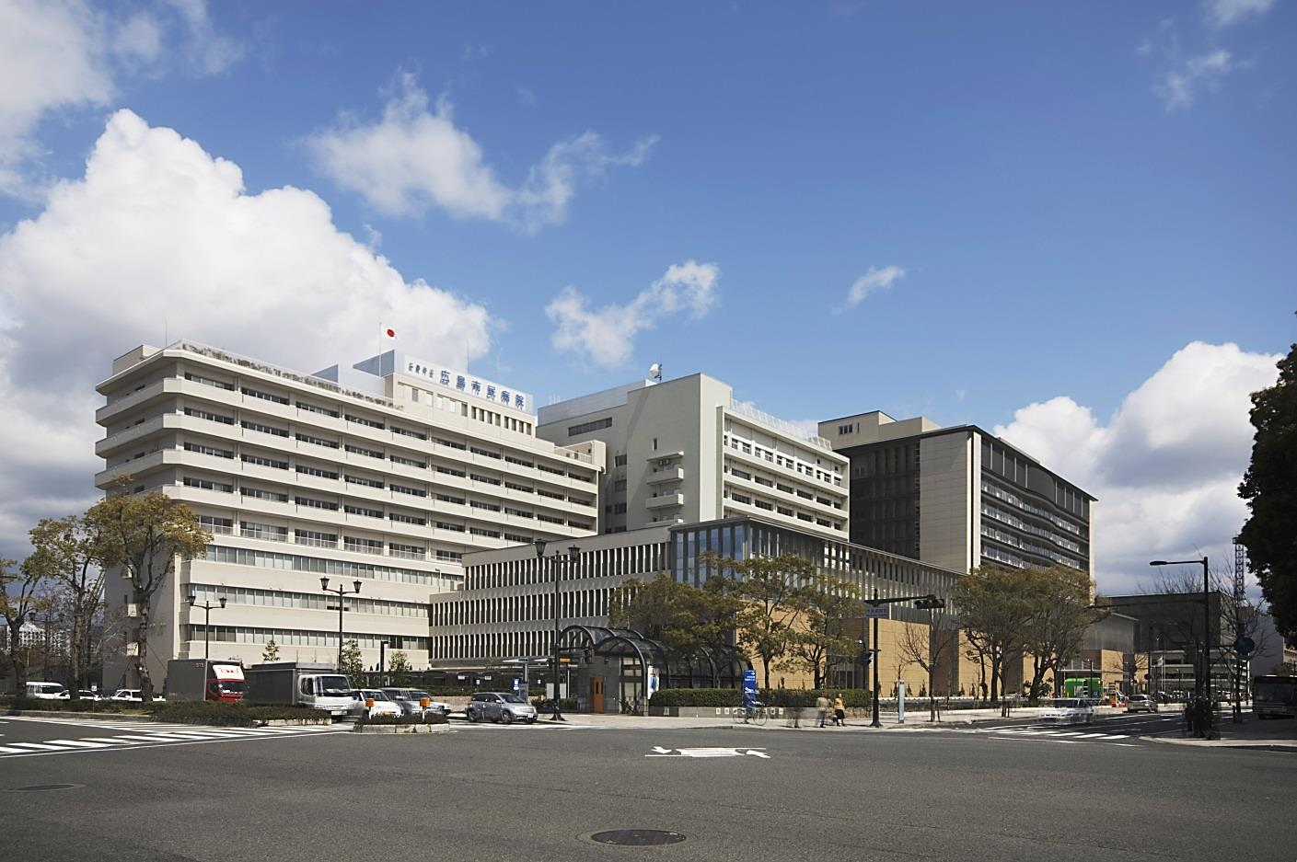
－入院時に必ずご持参ください－
入
院
の
し
お
り
目次
基本理念／患者さんの権利に関する宣言とお願い
入院の手続／入院生活について
入院生活に必要なもの／他の医療機関への受診について
施設・設備のご案内
特別病室（有料個室）／食事について／付添いについて／
面会について／プライバシーの保護について
入院費の算定方法／入院診療費が高額になるとき／退院の手続
入院費のお支払い／お問い合わせ窓口／相談窓口
その他／駐車場
病院内のご案内
P.1
P.2.3
P.3
P.4
P.5
P.6
P.7
P.8
P.9.10

